Slide 2
Events Management
Mohammad Masri
30 / 12 / 2015

Slide 3
محاور الورشة
تعريف ادارة الفعاليات
انواع الفعاليات
اسس تنظيم الفعالية
المراحل التي تمر بها الفعالية
خطوات تخطيط لفعالية ناجحة
مالذي يجعل الفعالية غير ناجحة
تطبيق عملي

Slide 4
تعريف إدارة الفعاليات
الإدارة :هي عملية توجيه وتخطيط وتنظيم وتنسيق ورقابة وصنع قرار باستخدام الموارد المالية والبشرية والمادية والمعلوماتية لتحقيق هدف ما بكفاءة وفعالية
الفعاليات: هي اجتماع لأشخاص فى مكان معين وزمان محدد لتحقيق هدف
إدارة الفعاليات : هي تطبيق الأساليب الإدارية بكفاءة وفعالية لتحقيق أهداف الاجتماع

Slide 5
انواع الفعاليات
انواع الفعاليات
Wedding Anniversaries
Conferences
Press Conferences
Business Dinners
Meetings
Training
Carnivals
Trade Shows/ Fairs
Product Launches
Team Building
Theme Parties
Seminars
Annual Dinner
Opening Ceremonies
Board Meetings

Slide 6
من اي تأتي فكرة الفعالية
العصف الذهني
افكار ابداعية
تلبية احتياج المجتمع
معالجة مشكلة طرح قضية
فكرة جديدة

Slide 7
اسس تنظيم الفعالية
التحقق من جدوى الفعالية
ملائمة التشريعات والقوانين لهدف الفعالية
توافر الموارد البشرية والمالية واللوجستية المخدمة للفعالية
توفر المكان المناسب والبنية التحتية الملائمة لنجاح الفعالية

Slide 8
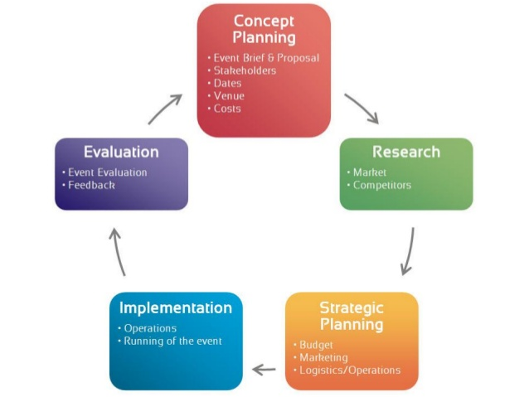
المراحل الرئيسة للفعالية
1. قبل الفعالية:
- دراسة الجدوى وتحديد الاحتياج
- تحديد الميزانية
- التخطيط للفعالية واجراء الحجوزات
2. أثناء الفعالية:
- الاشراف والمتابعة
- الانخراط والتفاعل
- الروح المرحة والابتسامة
- جمع البيانات وتحديثها
3. بعد الفعالية:
- بناء قاعدة البيانات
- متابعة التغذية الراجعة
- شكر الحضور وفريق العمل والشركاء

Slide 9
العناصر الأساسية في التخطيط لفعالية
الرسالة
الشريحة المستهدفة
تخطيط الوقت
الميزانية
توزيع المهام
ادارة المخاطر
التقييم والمراجعة

Slide 10
خطوات التخطيط لفعالية او نشاط

Slide 11
1- تحديد نوع الفعالية والنشاط الذي تريد القيام به

Slide 12
Creating the Event Concept
Why – defining the purpose of the event
Who – key markets, stakeholders
Where – location/ venue
When – timing/ duration
What – type/ form of the event, scale, key program and creative elements.

Slide 13
2- تحديد الاهداف والمخرجات التي تسعى الى تحقيقها من خلال اقامة هذه الفعالية.
ماهي الاهداف المرجو تحققها من هذه الفعالية ؟
كيف يمكن تخطيط هذه الفعالية لتلاقي هذه الاهداف وتحقق الرضا للفئة المستهدفة؟

Slide 17
3- حدد الفئة المستهدفة.

Slide 18
حدد الفئة المستهدفة.
اصحاب المصلحة / الجمهور
كيف سيتم اعلامهم بالفعالية؟
كيف سأعرف عدد الحضور المتوقع حضورهم؟
كيف اعلم من هم الذين حضروا وعددهم؟
كيف اخبر الشريحة المستهدفة التي لم تحضر بنتائج الفعالية؟

Slide 19
4- تحديد الوقت والتاريخ للفعالية

Slide 20
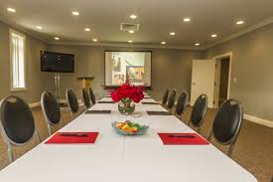
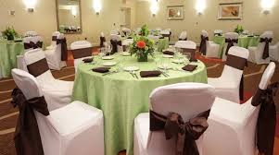
5- حدد المكان

Slide 21
Ask following questions before hiring a venue:
Q1) What is the venue fee? Does it include all other taxes?
Q2) What is included in the venue fee? table, chairs and linens included in the venue fee? Is security and liability coverage included in the venue fees?
Q3) What is not included in the venue fee?
Q4) Is there any cost for parking? Generally parking space is provided free of the cost by the venue but some venues may charge separately for parking facility.
Q5) What is the price range for buffet lunch and dinner?
Q6) What is the cost of sleeping rooms?
Q7) What are your fees and how do you charge for providing additional services? Such as floral decoration, fireworks, audio-visual aids; staging, lighting, props, decor for event production etc.
Q8) What modes of payments are available?

Slide 22
6- صفات المكان الملائم لنجاح الفعالية
مناسب عدد الحضور المتوقع زيارتهم للحدث
مخدم ببنية تحتية
معزول عن الضجيج
سهل الوصول اليه
مخدم باجهزة انذار واطفاء حريق ومخارج طوارىء
قريب من نقطة طبية
تاريخ المكان في تنظيم الفعاليات

Slide 23
7- صياغة الخطة التفصيلية:
و تتكون من ثلاثة محاور رئيسة :
الخطة المالية: و التي تتضمن ( الميزانية التقديرية مشتملة على المصاريف و المداخيل + الرعايات + الإستثمار + السيولة النقدية)
الخطة التشغيلية: و تتضمن ( الموارد التشغيلية المختلفة بما فيها الكوادر البشرية و فرق العمل + موقع الحفل و ما يتضمنه + الخدمات و المتطلبات اللوجستية + المعدات + جدول الإنتاج + خطط التأمين و السلامة و الأمن).
الخطة التسويقية و تتضمن (الأبحاث و المعلومات + النشاطات التسويقية التي تشمل الترويج و العلاقات العامة + الجدول الزمني لكل نشاط).

Slide 24
8- تكوين شراكات واتفاقيات مع شركات مساندة، او اشخاص للمساعدة في ادارة لحدث.

Slide 25
الشركاء / اصحاب المصلحة / الرعاة

Slide 26
9- اعداد ميزانية الفعالية وبناء اجندتها.

Slide 27
Budget
Indentify Income | Indentify Expenditure
Ticket sales | Food & Beverage
Sponsorship | Administration
Merchandising | Venue
 | Lighting, sound & visual
 | Graphic design
 | Graphic design
 | Decoration
 | Marketing & Promotion
 | Entertainment
 | Printing

Slide 28
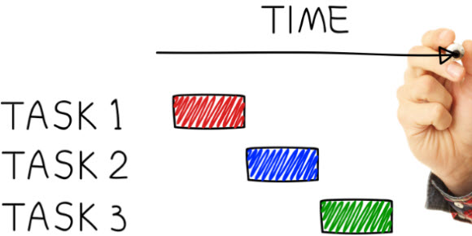
10- توزيع المهام على فريق العمل
تحديد الموارد البشرية لادارة الفعالية
تشكيل مختلف اللجان المتخصصة
تدريب/تحفيز الفرق التي تتولى إدارة الفعالية
التنظيم
الاعلام
الترويج
البروتوكول والاستقبال
ادارة المخاطر
المتطوعين
المالية
العلاقات العامة

Slide 29
جدول المهام
المهمة | المكلف بها | تاريخ تسليمها | التكلفة | موعد اتمامها | ملاحظات

Slide 30
ادارة الموارد البشرية
Creativity skills. For Event Design
Accounting skills. For Budgeting
Control skills. For logistics
Risk Management skills. For security purposes.
Computer Skills. For ad materials (Brochures, Flyers) and online production (websites)
Marketing Skills. For pricing, promotion and event delivery
Selling Skills. To find new clients.

Slide 31
المطبوعات:
الكتيبات
برنامج المؤتمر
الدعوات
الاعلانات
قوائم التسجيل
الخطابات والكلمات
الهدايا التذكارية
شهادات المشاركة والتكريم

Slide 32
تحضير الدعوات
كتابة الدعوة وتصميمها من حيث الالوان والحجم واللغة والمحتوى.
قائمة المدعوين
قائمة المشاركين
قائمة العارضين
قائمة الرعاة
قائمة المنظمين
ارسال الدعوات
التأكد من وصولها
طرق التأكيد والاعتذار

Slide 33
الشؤون الإعلامية
تحضير الاعلانات والدعاية
كتابة الاخبار ( نية العقد، الاستعداد،تصريحات صحفية…).
عقد مؤتمر صحفي عن نية العقد.
دعوة وسائل الاعلام والتنسيق مع الصحفيين والتأكد من حضورهم وتزويدهم بالادوات المطلوبة.

Slide 34
الأمور الفنية
الاستقبال والترحيب.
تجهيز المكان بالعلامات الارشادية.
تجهيز المكان لوجيستيا والتأكد من وجود المواد الخاصة بكل جلسة ومتحدث.
التسجيل وجمع المعلومات والبيانات.
توزيع الحضور .

Slide 35
11- ادارة المخاطر
Risk Management
Process
Identify Risks
Analyse & Evaluate
the Risks
Identify Options
What can happen?
How can it happen?
Create an action plan
Treat the Risks

Slide 36
12- متابعة العمل والاشراف على التنفيذ.

Slide 37
مرحلة التنفيذ على الأرض:
و هي المرحلة التي تتحول فيها كل الأفكار إلى واقع حقيقي فتظهر الأخطاء و تتحقق الأهداف،
و هي مرحلة تتصف بشكل رئيسي بأنها تعتمد على العمليات و التحكم و الإجراءات.

Slide 38
13- الإقفال
و هي مرحلة مابعد الفعالية و التي تتضمن :
التقييم وفق معطيات الواقع
ردود الفعل من قبل الجمهور المستهدف
تسليم الجميع مستحقاتهم و معداتهم

Slide 39
الحصول على التغذية الراجعة واجراء التقييم
Event
Evaluation
Process
Data
Collection
Analysis
Reporting
Application

Slide 40
الحصول على التغذية الراجعة واجراء التقييم
Q1) Did you enjoy the event? If no, then please state the reason.
Q2) what do you like most in the event?
Q4) what are the problems you faced during the event?
Q5) what could have been done to make this event better?
Q6) How do you rate the various services provided by us (please check one of the option)
Hospitality: Excellent, good, average, poor
Catering: Excellent, good, average, poor
Transportation: Excellent, good, average, poor
Management staff behavior: Excellent, good, average, poor
Management staff services: Excellent, good, average, poor:
Q7) would you like to participate in our next event?

Slide 41
الاحتفال بالنجاح وتكريم فريق العمل.

Slide 42
مالذي يجعل الفعالية غير ناجحة

Slide 43
عوامل نجاح الفعالية

Slide 44
تطبيق عملي

